Slide 1
과목_학년학기_단원 | suhi_h_0401_02
차시명 | 11~12 공부를 잘했나요
파일명 | suhi_h_0401_02_1112
검토 | 담당
수학팀 | 박종민
문서 HISTORY
번호 | 버전 | 문서 작성일 | 내용 비고 | 작성자 (내선번호) | 검토자
1 | V 1.0 | 2022.01.14 | 문서 발생 | 김범수
2 | V 1.0 | 2022.01.19 | 1차 검수 |  | 박종민
3 | V 2.0 | 2022.01.24 | 2차 검수 및 수정 |  | 김예림
4
5
6
7
8
9
10
11

Slide 2
학습 단계 | 파일명 | 페이지 정보 | 프레임 수 | 자료 형태 (동영상, 애니메이션, 노래)
 | suhi_h_0401_02_1112.html | 수학 익힘 42~43쪽 | 1 | Html5
총 프레임 수 |  |  | 1

Slide 3

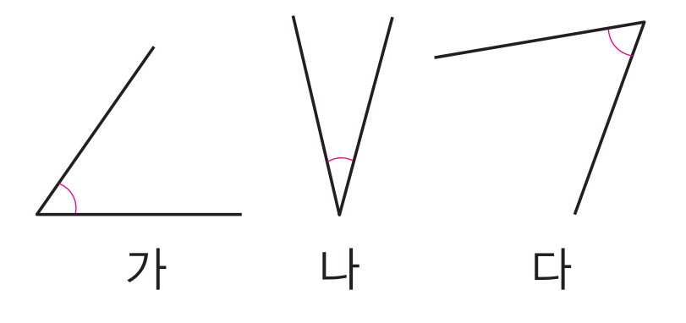



4-1
2. 각도
11~12 공부를 잘했나요
Θ Description & Function
공부를 잘했나요│ 42~43쪽
풀이 확인 팝업창(다음 슬라이드)
답 칸 클릭하면 답 나타남. 정답 확인 버튼은 정답 가리기로 토글 됨.
각의 크기가 큰 각부터 순서대로 써 보세요.
가
나
다
다
가
나
, ,
#1
#2
삽화 파일명 | 2_9_1.sgv 한대희 4-1 지도서\app\resource\contents_sub\lesson02\ops\2\images\2_9

Slide 4

4-1
2. 각도
1112 공부를 잘했나요
Θ Description & Function
공부를 잘했나요│ 42~43쪽
<풀이 확인 클릭 시 나타나는 화면>
각의 크기가 큰 각부터 순서대로 써 보세요.
풀이
가
나
다
가, 나, 다의 각도를 재면 순서대로 55˚, 30˚, 60˚입니다.
따라서 각의 크기가 큰 각부터 순서대로 쓰면 다, 가, 나 입니다.
다
가
나

Slide 5

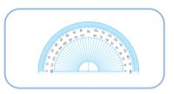
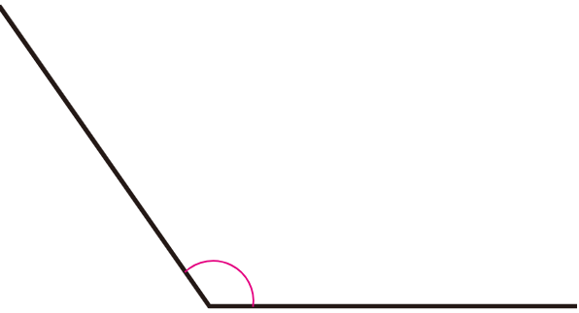
4-1
2. 각도
1112 공부를 잘했나요
Θ Description & Function
공부를 잘했나요│ 42~43쪽
지시문 볼드→ 각도기, 드래그
각도기 기능 전자저작물과 동일 한대희(2022)/4-1/3_002_2015개정/수학%204-1%20지도서/app/resource/contents/lesson02/ops/2/2_2_06.html
삽화 위에 텍스트 삽입.
칸 클릭하면 답 나타남. 정답 확인 버튼은 정답 가리기로 토글 됨.
각도기를 사용하여 각도를 재어 보세요.
#1
각도기를 드래그하여 옮기세요.
#2
#3
125
°
#4
삽화 파일명 | 2_9_2.sgv 한대희 4-1 지도서\app\resource\contents_sub\lesson02\ops\2\images\2_9

Slide 6

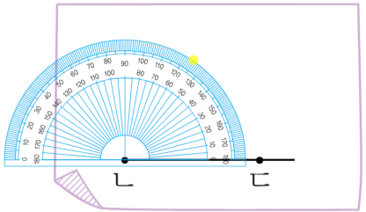


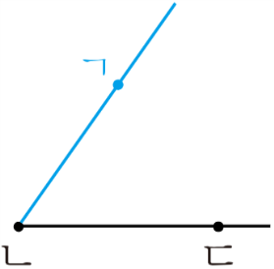
4-1
2. 각도
1112 공부를 잘했나요
Θ Description & Function
공부를 잘했나요│ 42~43쪽
1. 클릭 시 기능 전자저작물과 동일함.
2_9_3.html
한대희 4-1 지도서\app\resource\contents_sub\lesson02\ops\2
2. 정답 확인 시 함께 나타남. 처음에는 안 보임.
3. 답 칸 클릭하면 답 나타남. 정답 확인 버튼은 정답 가리기로 토글 됨.
[정답 이미지]
55˚의 각 ㄱㄴㄷ을 그려 보세요.
#2
#1
ㄴ
ㄷ
#3

Slide 7

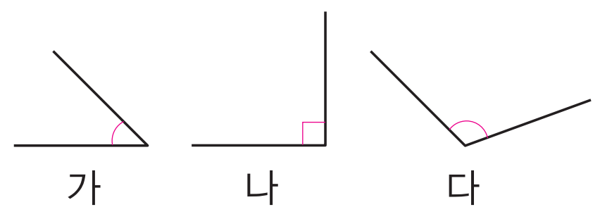



4-1
2. 각도
1112 공부를 잘했나요
Θ Description & Function
공부를 잘했나요│ 42~43쪽
이너버튼 (페이지 2개)
풀이 확인 팝업창(다음 슬라이드)
답 칸 클릭하면 답 나타남. 정답 확인 버튼은 정답 가리기로 토글 됨.
삽화 위에 텍스트 삽입.
각을 보고 물음에 답해 보세요.
#4
가
나
다
예각을 찾아 기호를 써 보세요.
가
#1
#2
#3
삽화 파일명 | 2_9_4.sgv 한대희 4-1 지도서\app\resource\contents_sub\lesson02\ops\2\images\2_9

Slide 8
4-1
2. 각도
1112 공부를 잘했나요
Θ Description & Function
공부를 잘했나요│ 42~43쪽
<풀이 확인 클릭 시 나타나는 화면>
각을 보고 물음에 답해 보세요.
가
나
다
풀이
예각을 찾아 기호를 써 보세요.
가
예각은 각도가 0˚보다 크고 직각보다 작은 각이므로 예각은 가입니다.

Slide 9


4-1
2. 각도
1112 공부를 잘했나요
Θ Description & Function
공부를 잘했나요│ 42~43쪽
이너버튼 (페이지 2개)
풀이 확인 팝업창(다음 슬라이드)
답 칸 클릭하면 답 나타남. 정답 확인 버튼은 정답 가리기로 토글 됨.
각을 보고 물음에 답해 보세요.
가
나
다
둔각을 찾아 기호를 써 보세요.
다
#1
#2
#3
삽화 파일명 | 2_9_4.sgv 한대희 4-1 지도서\app\resource\contents_sub\lesson02\ops\2\images\2_9

Slide 10
4-1
2. 각도
1112 공부를 잘했나요
Θ Description & Function
공부를 잘했나요│ 42~43쪽
<풀이 확인 클릭 시 나타나는 화면>
각을 보고 물음에 답해 보세요.
가
나
다
풀이
둔각을 찾아 기호를 써 보세요.
다
둔각은 각도가 직각보다 크고 180˚보다 작은 각이므로 둔각은 다입니다.

Slide 11


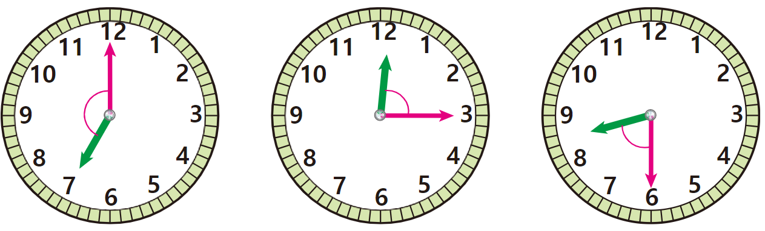
4-1
2. 각도
1112 공부를 잘했나요
Θ Description & Function
공부를 잘했나요│ 42~43쪽
풀이 확인 팝업창(다음 슬라이드)
답 칸 클릭하면 답 나타남. 정답 확인 버튼은 정답 가리기로 토글 됨.
시계의 긴바늘과 짧은바늘이 이루는 작은 쪽의 각이 예각, 둔각 중 어느 것인지 안에 써넣으세요.
둔각
예각
예각
#1
#2
삽화 파일명 | 2_9_5.sgv 한대희 4-1 지도서\app\resource\contents_sub\lesson02\ops\2\images\2_9

Slide 12

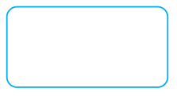
4-1
2. 각도
1112 공부를 잘했나요
Θ Description & Function
공부를 잘했나요│ 42~43쪽
<풀이 확인 클릭 시 나타나는 화면>
시계의 긴바늘과 짧은바늘이 이루는 작은 쪽의 각이 예각, 둔각 중 어느 것인지 안에 써넣으세요.
풀이
긴바늘과 짧은바늘이 이루는 작은 쪽의 각의 크기
7시일 때, 직각보다 크고 180도보다 작으므로 둔각입니다.
12시 15분일 때, 0˚보다 크고 직각보다 작으므로 예각입니다.
둔각
예각
예각
8시 30분일 때, 0˚보다 크고 직각보다 작으므로 예각입니다.

Slide 13

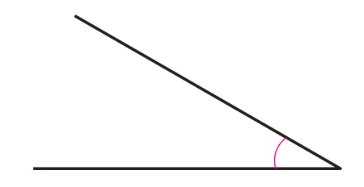
4-1
2. 각도
1112 공부를 잘했나요
Θ Description & Function
공부를 잘했나요│ 42~43쪽
예 약물 사용. - 처음부터 나타나지 않음. - 정답 칸 클릭 시 나타남.
풀이 확인 팝업창(다음 슬라이드)
답 칸 클릭하면 답 나타남. 정답 확인 버튼은 정답 가리기로 토글 됨.
각도를 어림하고 각도기로 확인해 보세요.
각도기를 드래그하여 옮기세요.
#1
°
어림한 각도
약
30
잰 각도
30
°
#2
#3
삽화 파일명 | 2_9_6.sgv 한대희 4-1 지도서\app\resource\contents_sub\lesson02\ops\2\images\2_9

Slide 14
4-1
2. 각도
1112 공부를 잘했나요
Θ Description & Function
공부를 잘했나요│ 42~43쪽
< 풀이 확인 클릭 시 나타나는 화면>
각도를 어림하고 각도기로 확인해 보세요.
각도기를 드래그하여 옮기세요.
어림한 각도 약
30
°
풀이
잰 각도
30
°
보이는 각도가 90˚보다 작아 보이므로 어림하면 약 30˚입니다.

Slide 15
4-1
2. 각도
1112 공부를 잘했나요
Θ Description & Function
공부를 잘했나요│ 42~43쪽
1. 답 칸 클릭하면 답 나타남. 정답 확인 버튼은 정답 가리기로 토글 됨.
7
각도의 합과 차를 구해 보세요.
55˚+70˚=
67˚+36˚=
125
°
103
°
150˚­-65˚=
123˚-47˚=
85
°
76
°
#1

Slide 16
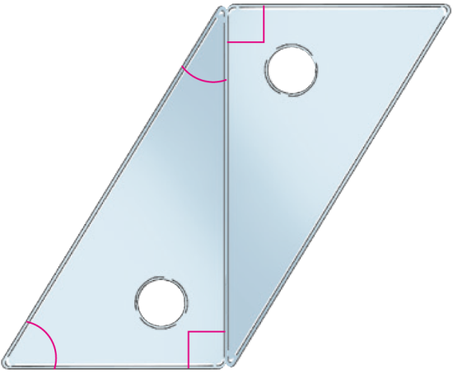
4-1
2. 각도
1112 공부를 잘했나요
Θ Description & Function
공부를 잘했나요│ 42~43쪽
풀이 확인 팝업창(다음 슬라이드)
답 칸 클릭하면 답 나타남. 정답 확인 버튼은 정답 가리기로 토글 됨.
8
똑같은 두 삼각자를 다음과 같이 맞대어 사각형을 만들었습니다. ㉠과 ㉡의 각도의 합을 구해 보세요.
㉡
㉠
120°
60°
#1
#2
삽화 파일명 | 2_9_8.png 한대희 4-1 지도서\app\resource\contents_sub\lesson02\ops\2\images\2_9

Slide 17
4-1
2. 각도
1112 공부를 잘했나요
Θ Description & Function
공부를 잘했나요│ 42~43쪽
< 풀이 확인 클릭 시 나타나는 화면>
8
똑같은 두 삼각자를 다음과 같이 맞대어 사각형을 만들었습니다. ㉠과 ㉡의 각도의 합을 구해 보세요.
㉡
풀이
㉠
삼각형의 세 각의 크기의 합은 180˚이므로
60˚+90˚+㉠=180˚, 150˚+㉠=180˚, ㉠=30˚
㉡=90˚ (직각)
따라서 ㉠과 ㉡의 각도의 합을 구하면 다음과 같습니다.
㉠+㉡=30˚+90˚=120˚
120˚
120°
60°

Slide 18
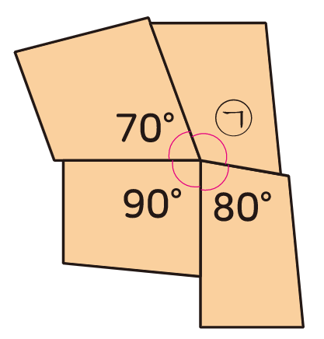
4-1
2. 각도
1112 공부를 잘했나요
Θ Description & Function
공부를 잘했나요│ 42~43쪽
풀이 확인 팝업창(다음 슬라이드)
답 칸 클릭하면 답 나타남. 정답 확인 버튼은 정답 가리기로 토글 됨.
9
사각형을 잘라서 네 꼭짓점이 한 점에 모이도록 겹치지 않게 이어 붙였습니다. ㉠의 각도를 구해 보세요.
70°
㉠
120°
90°
80°
#1
#2
삽화 파일명 | 2_9_9.sgv 한대희 4-1 지도서\app\resource\contents_sub\lesson02\ops\2\images\2_9

Slide 19
4-1
2. 각도
1112 공부를 잘했나요
Θ Description & Function
공부를 잘했나요│ 42~43쪽
< 풀이 확인 클릭 시 나타나는 화면>
9
사각형을 잘라서 네 꼭짓점이 한 점에 모이도록 겹치지 않게 이어 붙였습니다. ㉠의 각도를 구해 보세요.
풀이
120˚
사각형의 네 각의 크기의 합은 360˚이므로
70˚+90˚+80˚+㉠=360˚
240˚+㉠=360˚
㉠=120˚

Slide 20
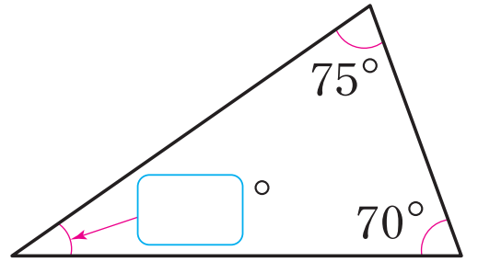
4-1
2. 각도
1112 공부를 잘했나요
Θ Description & Function
공부를 잘했나요│ 42~43쪽
삽화 위에 텍스트 삽입
이너버튼 (페이지 2개)
풀이 확인 팝업창(다음 슬라이드)
답 칸 클릭하면 답 나타남. 정답 확인 버튼은 정답 가리기로 토글 됨.
10
안에 알맞은 수를 써넣으세요.
#1
75˚
35
°
70˚
#2
#3
#4
삽화 파일명 | 2_9_10.sgv 한대희 4-1 지도서\app\resource\contents_sub\lesson02\ops\2\images\2_9

Slide 21
4-1
2. 각도
1112 공부를 잘했나요
Θ Description & Function
공부를 잘했나요│ 42~43쪽
< 풀이 확인 클릭 시 나타나는 화면>
10
안에 알맞은 수를 써넣으세요.
75˚
풀이
삼각형의 세 각의 크기의 합은 180˚이므로
75˚+ ˚+70˚=180˚
145˚+ ˚=180˚
˚=35˚
35
70˚

Slide 22
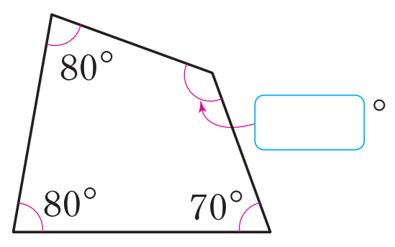
4-1
2. 각도
1112 공부를 잘했나요
Θ Description & Function
공부를 잘했나요│ 42~43쪽
삽화 위에 텍스트 삽입
풀이 확인 팝업창(다음 슬라이드)
답 칸 클릭하면 답 나타남. 정답 확인 버튼은 정답 가리기로 토글 됨.
10
안에 알맞은 수를 써넣으세요.
80˚
#1
130
°
80˚
70˚
#2
#3
삽화 파일명 | 2_9_10.sgv 한대희 4-1 지도서\app\resource\contents_sub\lesson02\ops\2\images\2_9

Slide 23
4-1
2. 각도
1112 공부를 잘했나요
Θ Description & Function
공부를 잘했나요│ 42~43쪽
< 풀이 확인 클릭 시 나타나는 화면>
10
안에 알맞은 수를 써넣으세요.
80˚
풀이
130
°
사각형의 네 각의 크기의 합은 360˚이므로
80˚+80˚+70˚+ ˚=360˚
230˚+ ˚=360˚
˚=130˚
80˚
70˚

Slide 24
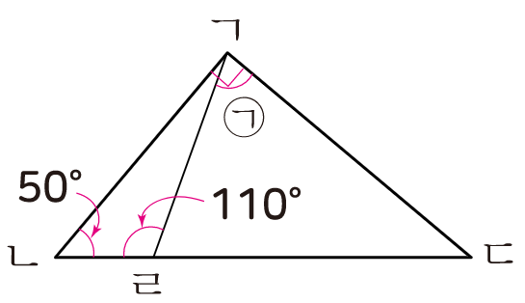


4-1
2. 각도
1112 공부를 잘했나요
Θ Description & Function
공부를 잘했나요│ 42~43쪽
삽화 위에 텍스트 삽입.
‘풀이’, ‘답’ 약물 사용
답 칸 클릭하면 답 나타남. 정답 확인 버튼은 정답 가리기로 토글 됨.
11
삼각형 ㄱㄴㄷ은 직각삼각형입니다. ㉠의 각도를 구하는 풀이 과정을 쓰고 답을 구해 보세요.
#1
ㄱ
㉠
50°
110°
ㄴ
ㄷ
ㄹ
#2
각 ㄴㄱㄹ의 크기를 구하면 180˚-50˚-110˚=20˚입니다.
각 ㄴㄱㄷ이 직각이므로 20˚+㉠=90˚, ㉠=70˚
70°
#3
삽화 파일명 | 2_9_11.sgv 한대희 4-1 지도서\app\resource\contents_sub\lesson02\ops\2\images\2_9

Slide 25
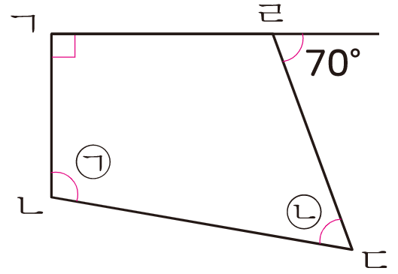
4-1
2. 각도
1112 공부를 잘했나요
Θ Description & Function
공부를 잘했나요│ 42~43쪽
삽화 위에 텍스트 삽입.
이너 버튼 삽입(페이지 2개)
정답 확인 버튼 없음.
12
㉠과 ㉡의 각도의 합을 구하는 풀이 과정을 쓰고 답을 구해 보세요.
ㄱ
ㄹ
#1
70°
㉠
ㄴ
㉡
ㄷ
#2
#3
삽화 파일명 | 2_9_12.sgv 한대희 4-1 지도서\app\resource\contents_sub\lesson02\ops\2\images\2_9

Slide 26
4-1
2. 각도
1112 공부를 잘했나요
Θ Description & Function
공부를 잘했나요│ 42~43쪽
‘풀이’, ‘답’ 약물 사용
답 칸 클릭하면 답 나타남. 정답 확인 버튼은 정답 가리기로 토글 됨.
12
㉠과 ㉡의 각도의 합을 구하는 풀이 과정을 쓰고 답을 구해 보세요.
#1
각 ㄱㄹㄷ의 크기를 구하면 180˚-70˚=110˚입니다.
사각형의 네 각의 크기의 합은 360˚이므로
90˚+㉠+㉡+110˚=360˚
200˚+㉠+㉡=360˚
㉠+㉡=160˚
#1
70°
#2

